Slide 1

Minicurso Arduino
Introdução ao Arduino
Autor: Gabriel Barreto
Orientador: Prof. Esp. Rodrigo Diniz

Slide 2
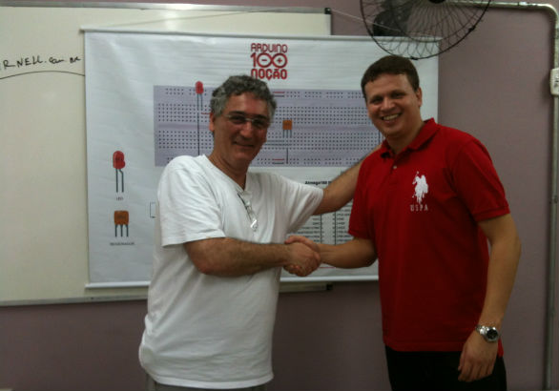
GABRIEL BARRETO
PROF. ESP. RODRIGO DINIZ
gabriel.barreto4@fatec.sp.gov.br
rodrigo.diniz@fatec.sp.gov.br

Slide 3
Overview
O que é Arduino?
Cases legais
Projeto

Slide 4
O que é Arduino?
É uma plataforma de prototipagem eletrônica de hardware livre e de placa única

Slide 5
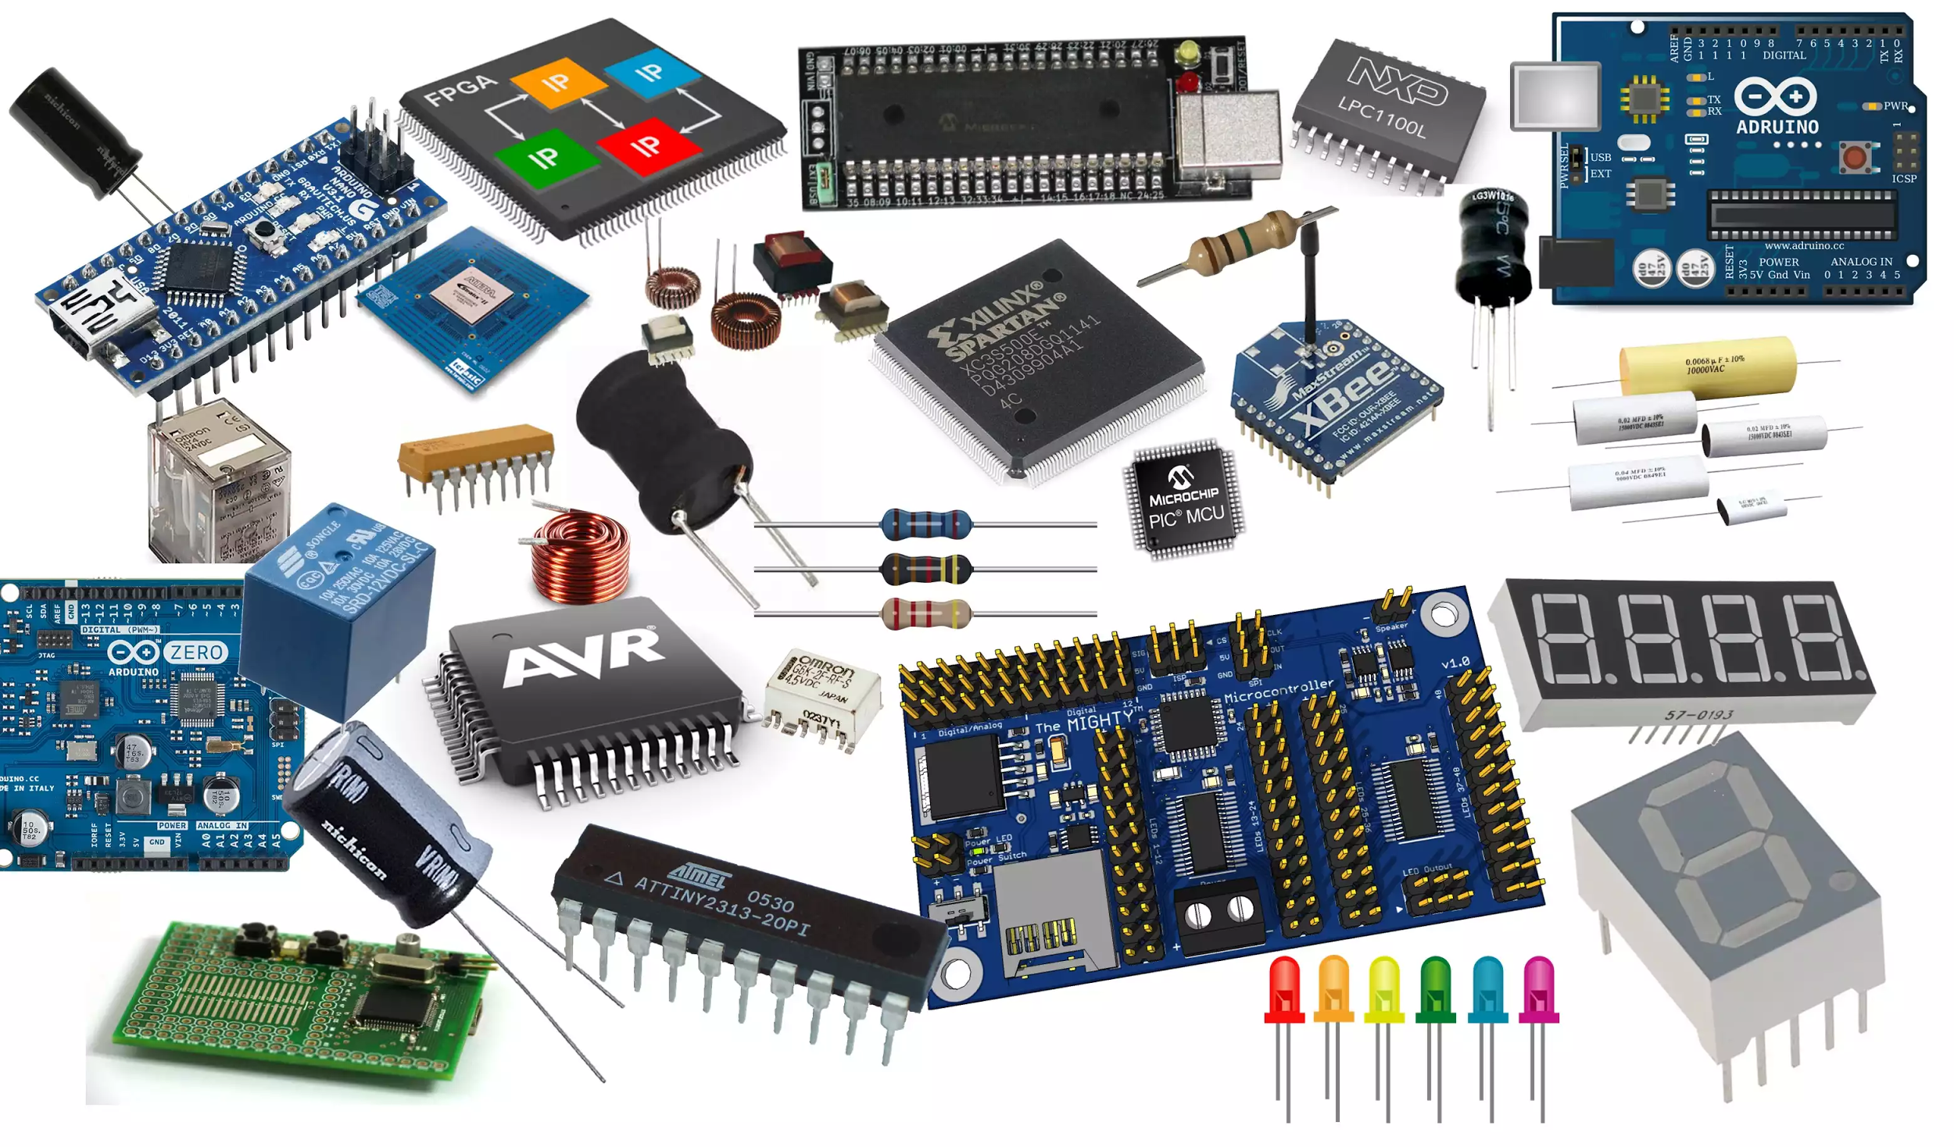
Ou seja...

Slide 6
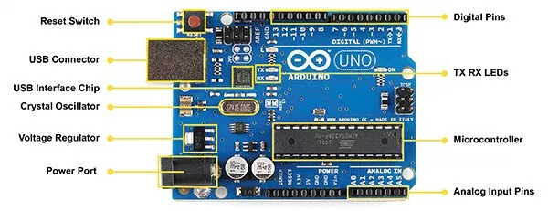
A Placa

Slide 7
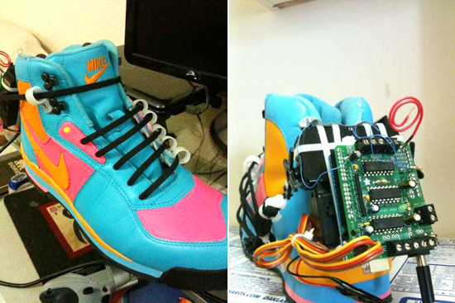
Cases legais #1

Slide 8
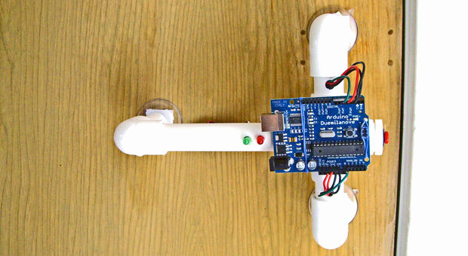
Cases legais #2

Slide 9
Código: Entendendo a estrutura
void setup() {
//do anything
}
void loop() {
//do and repeat anything
}
[type of return][function name]([function parameters]) {
[function scope]
}

Slide 10

Código: Arduino IDE

Slide 11
Projeto #1
Título: Basic
Função: Introdução ao Arduino

Slide 12
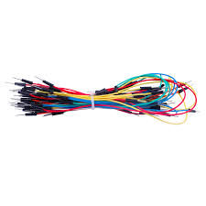
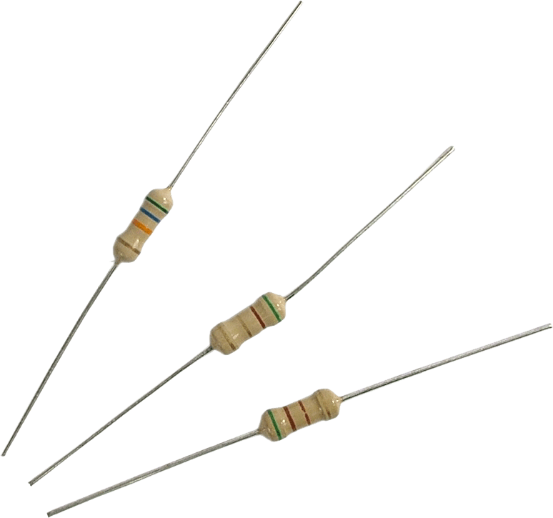
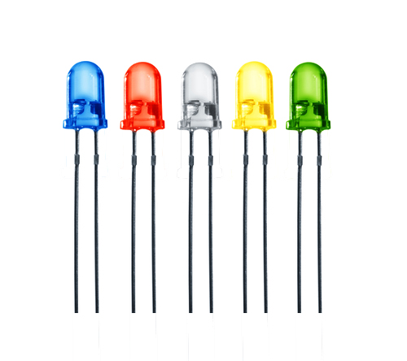
Projeto #1: Componentes usados
Jumpers
Resistores
LEDs

Slide 13
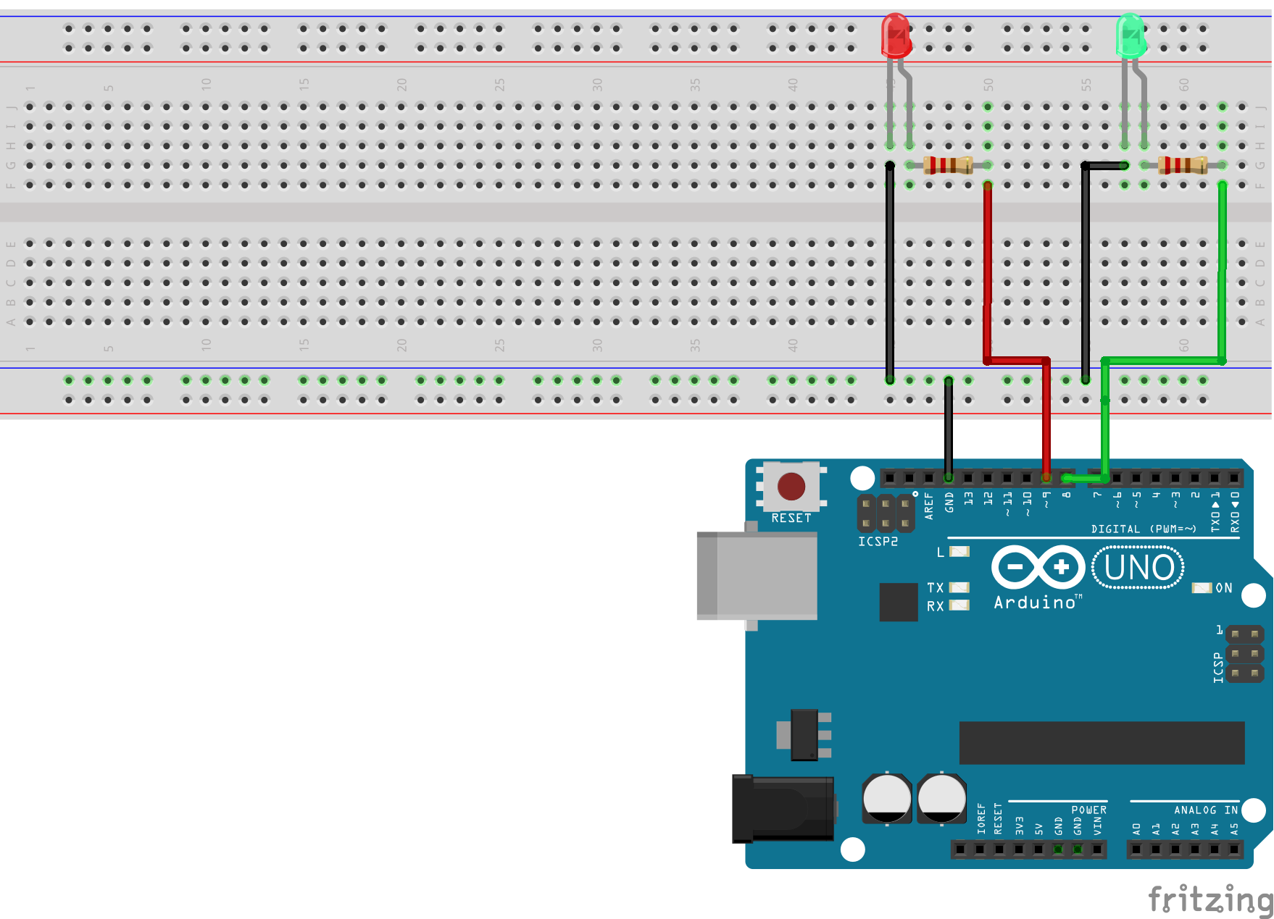
Projeto #1: Circuito

